Slide 1
Дашборд для Яндeкc.Дзeн
Ноябрь 2022
Михаил Хмелик

Slide 2
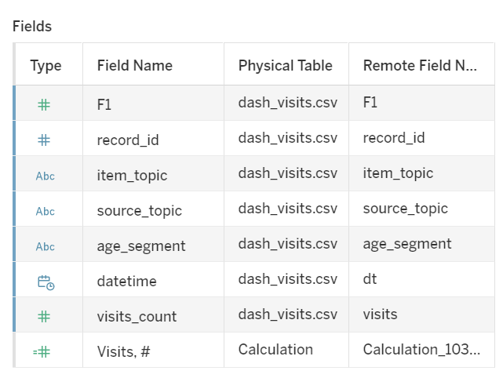
Резюме
Используя выгрузку данных с облака (подготовлено инженерами данных), мы создали дашборд с основными метриками для менеджеров.
Схема датасета показана ниже
Дашборд показывает какое количество визитов у нас было в зависимости от времени, возрастной группы пользователя, темы источника и темы карточки.
Основные наблюдения на момент создания презентации:
Всего за время наблюдений у нас было 310К визитов
В датасете у нас 26 уникальных тем источников и 25 уникальных тем карточек
Визиты по темам источников имеют небольшую группу лидеров: «семейные отношения», «Россия» и «полезные советы». Они занимают около 30% от общего числа
Визиты по темам карточек распределены более-менее равномерно: в пределах от 7К до 21К на карточку. Самые популярные: наука, отношения и интересы.

Slide 3
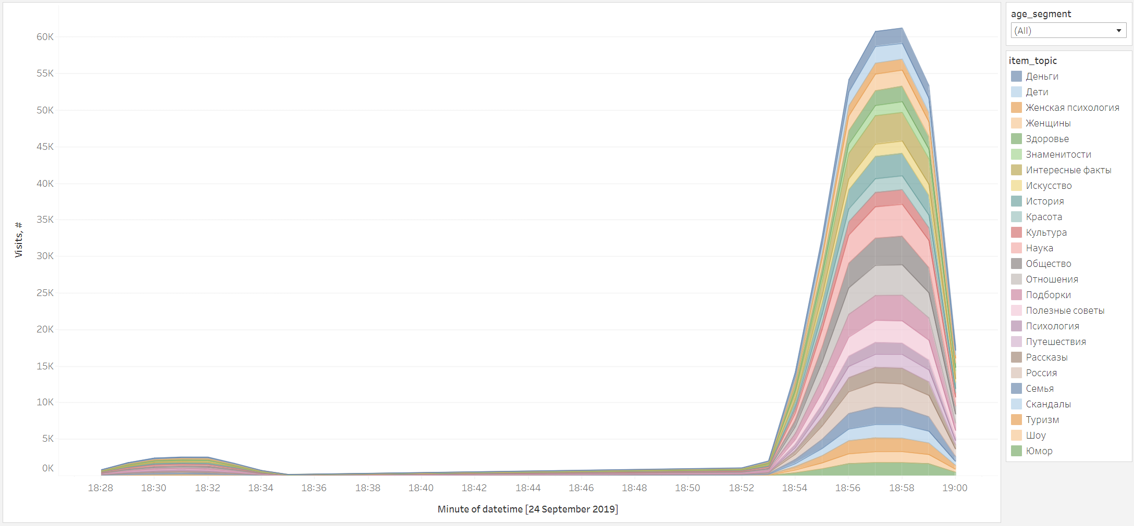
Большинство всех просмотров произошло за 10 минут до 19:00

Slide 4
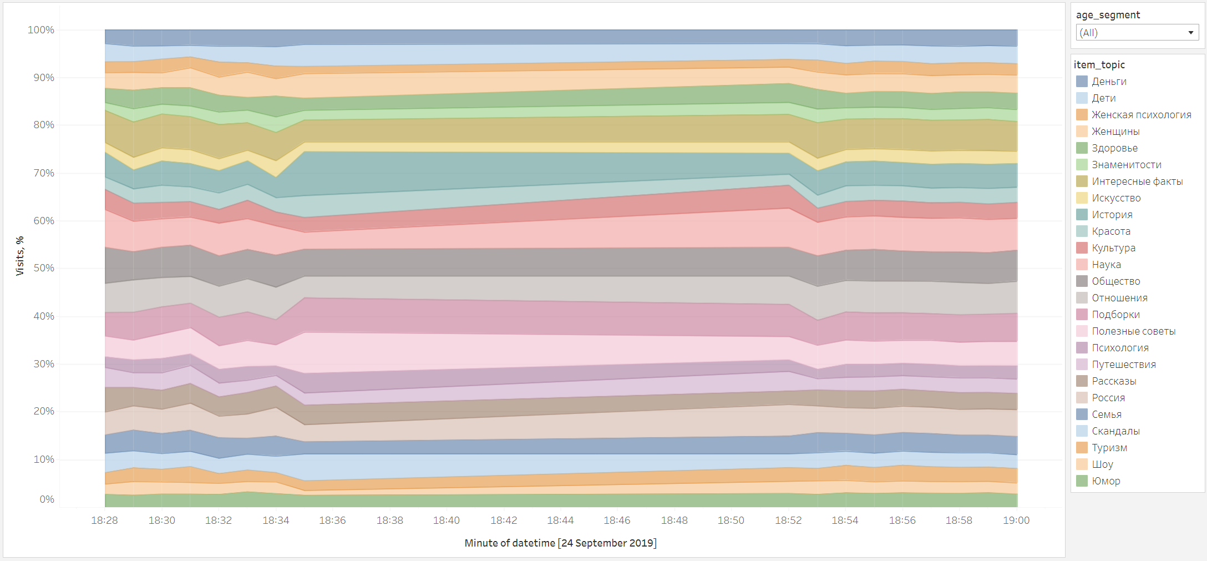
Просмотры по темам карточек распределены более-менее равномерно, с несколькими лидерами

Slide 5
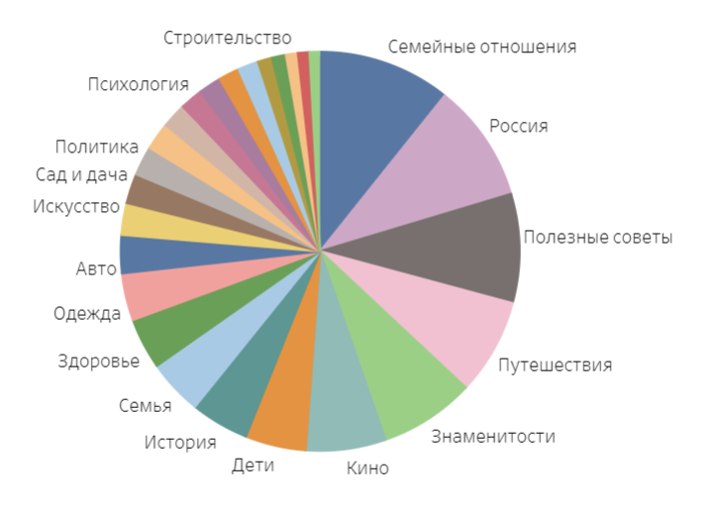
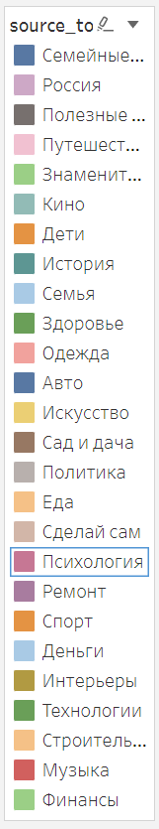
За все время, самое большое количество просмотров было в источниках «семейные отношения», «Россия» и «полезные советы»

Slide 6
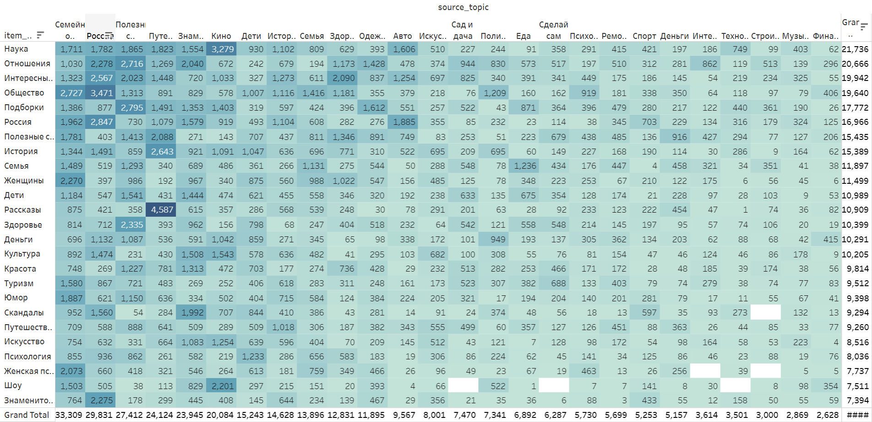
«Наука», «Отношения» и «Интересные факты» являются самыми популярными темами карточек

